Slide 1
«В мире профессий» Цель: формирование представлений учащихся о мире профессий, о понимании роли труда в жизни человека.
Государственное бюджетное общеобразовательное учреждение
Самарской области
средняя общеобразовательная школа с.Кашпир
муниципального района Приволжский Самарской области
Илюхина Т.В.
учитель начальных классов
первой квалификационной категории

Slide 3
Сапожник
Пограничник

Slide 4
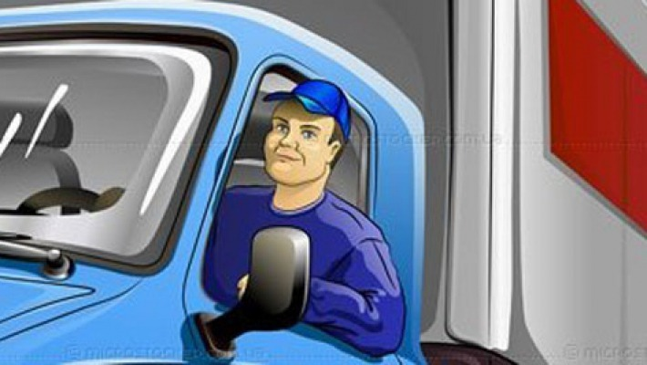
Космонавт
Шофер

Slide 5
Балерина
Артист

Slide 6
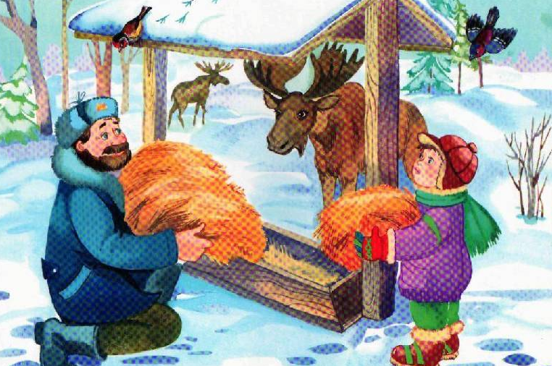
Лесник
Строители

Slide 7
Судья

Slide 8
Сапожник
Пограничник
Космонавт
Шофер
Балерина
Артисты
Лесник
Строители
Судья

Slide 9
Профессия - это род трудовой деятельности, занятий, требующий определенной подготовки и являющийся источником существования.

Slide 10
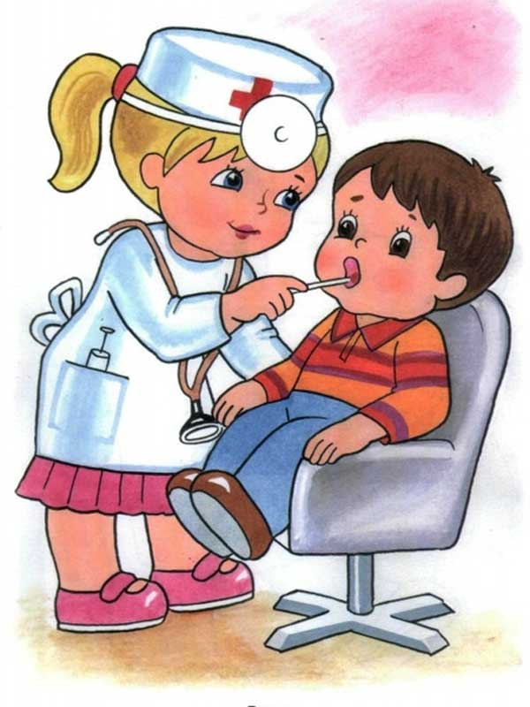
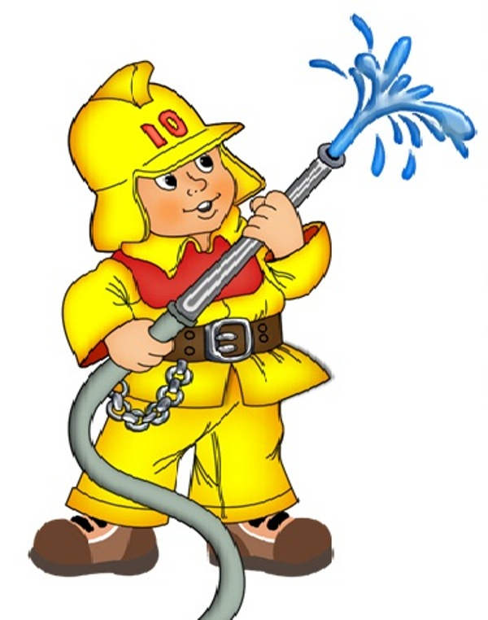
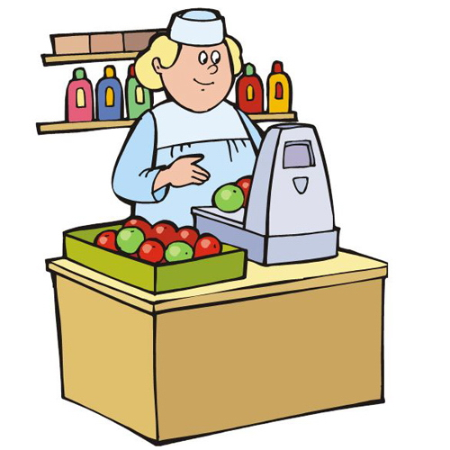
Кем я хочу стать?

Slide 11
в современном мире насчитывается 40 тыс. профессий;
важно суметь разобраться в этом многообразии;
узнать, чем занимаются люди данной профессии;
познакомиться какие качества необходимо вырабатывать для своей будущей профессии;
учитывать собственные интересы и способности.

Slide 12
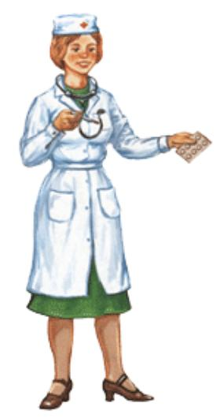
Профессия «Врач»
- Меня очень интересует профессия врача. Я хочу рассказать, кто может стать врачом, и какие специализации врача существуют.

Slide 13
- Врачи очень умные и добрые люди. Они много знают про каждую болезнь, про каждое лекарство. Врачи помогают людям, которые заболели.
Первым выдающимся врачом был Гиппократ. Врачи до сих пор произносят профессиональную клятву – клятву Гиппократа, и этим признают важность своей работы.

Slide 15
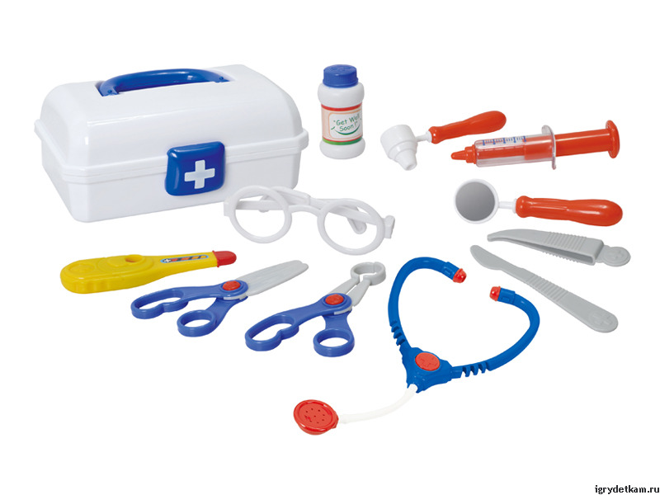
- Чтобы стать врачом, нужно хорошо учиться в школе. Я дома много читаю книг о растениях, о строении человека. Часто играем с подружками в «Больничку», используя медицинские наборы для детей. Когда закончу школу, пойду в институт, чтобы стать грамотным врачом и лечить людей.

Slide 16
- Работа врача требует :
высшее медицинское образование;
чувство ответственности;
терпение и выдержку;
наблюдательность;
хорошую память и внимание.

Slide 17
Заболело ушко, горлышко першит
Да еще в добавок носик мой сопит.
«Что ж, придется выписать укол-
Сказал мне грустный доктор-ЛОР»

Slide 18
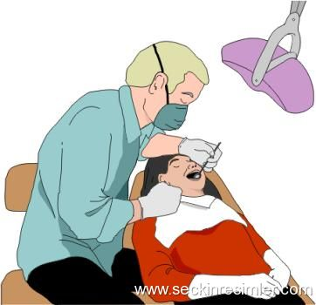
Я конфеток много ел
Вот мой зуб и заболел
Что мне делать? Как мне быть?
Надо зубик подлечить.
Зубик мой мне очень дорог –
Помоги мне, Стоматолог.

Slide 19
Глазки наши сбережет,
Капельки для них найдет.
По глазам специалист –
Добрый доктор – Окулист.

Slide 20
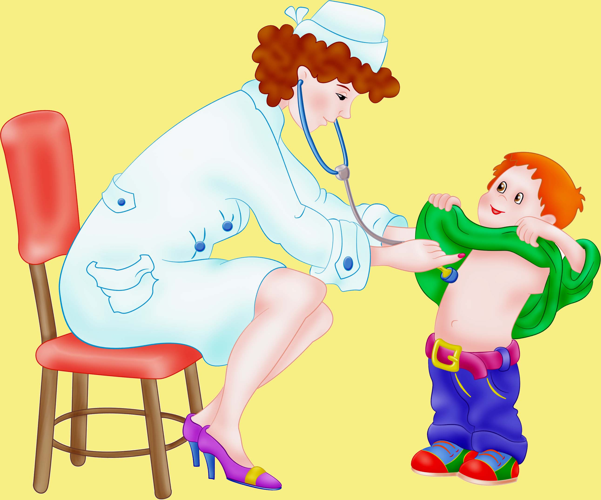
- А я хочу лечить детей. Беспомощные маленькие дети не могут сказать, что их беспокоит, и что у них болит. На помощь им приходит детский врач – педиатр.

Slide 21
Заботливые руки и белые халаты –
В любое время суток
Врачи спешат куда-то.
И взрослые и дети
Прекрасно понимают:
Профессии на свете
Важнее не бывает.

Slide 22
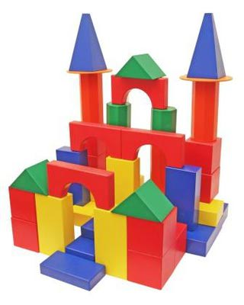
Профессия «Строитель»
- У меня дядя – строитель. Он мне рассказывал, как со своей бригадой строил дома, больницы, школы в городе Сызрань. Он мне помог смастерить кормушку для птиц. Дома я из конструктора люблю складывать различные постройки. Когда вырасту, стану строителем.

Slide 23
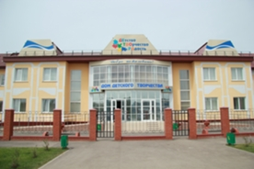
- Благодаря труду строителей появились прекрасные здания и все то, без чего невозможно представить современную жизнь.

Slide 24
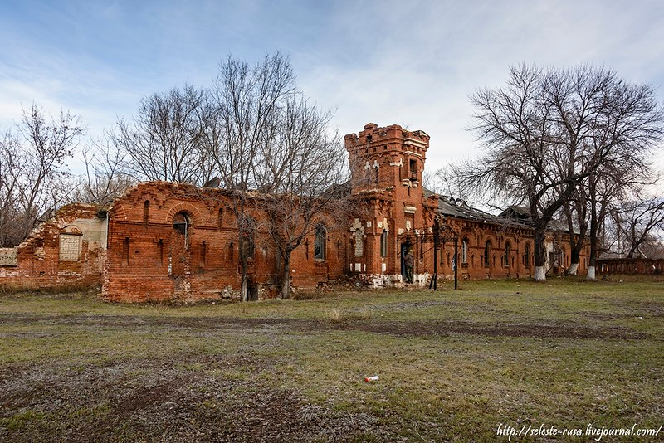
- Издавна люди строили жилища, чтобы укрыться от лютых морозов, голодны хищников и палящего солнца.
Мы не знаем имена первых строителей, но их произведения сохранились до наших дней и являются мировым культурным наследием человечества.

Slide 25
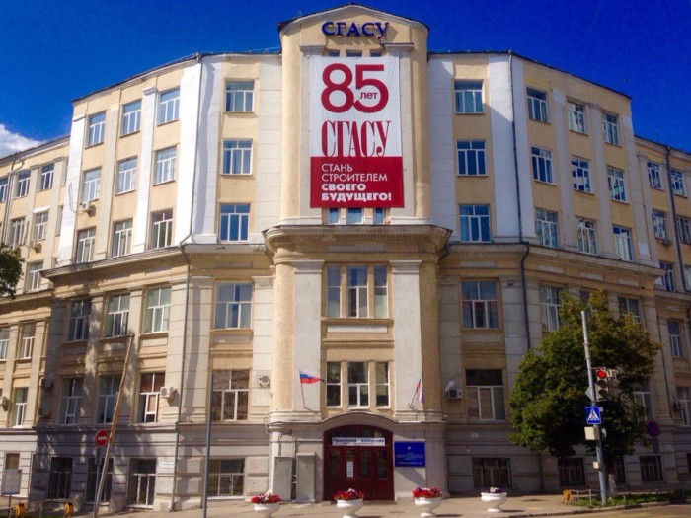
- В нашей области существуют ВУЗы, техникумы, училища, где можно освоить профессию архитектора, кровельщика, маляра, прораба, сварщика – одним словом «строитель».

Slide 26
- В обязанности строителя входит сооружение по чертежам различных зданий, их электрификация, внутреннее оформление.
Строитель – это человек:
имеющий техническое образование;
трудолюбивый;
логически мыслящий;
физически выносливый;
разбирающийся в чертежах.

Slide 27
Современный строитель
архитектор
облицовщик
маляр
кровельщик
каменщик
электромонтажник

Slide 28
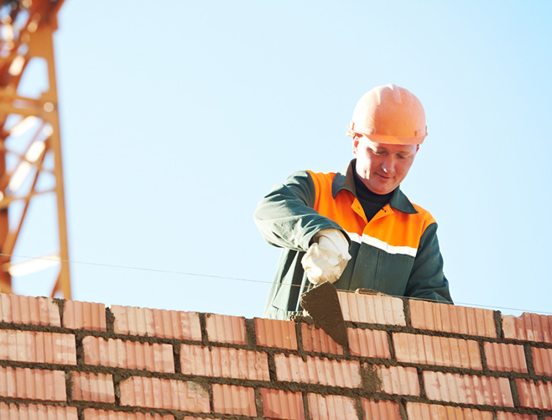
Профессия – это почетно,
Строитель – ударник труда!
Чем больше стараний в работе,
Тем крепче, прочнее дома!
Машины, высокие краны,
Работай с душой, человек!
Чтоб все получилось отлично,
И зданья стояли во век!

Slide 29
Физминутка
«Если хочется тебе, то делай так!»
Хочешь стать ты гитаристом, делай так …
Хочешь стать ты пианистом, делай так …
Если нравится тебе, то и другим ты покажи,
Если нравится тебе, то делай так …
Хочешь стать ты маляром, то делай так …
Хочешь поваром ты быть, то делай так …
Если нравится тебе, то и другим ты покажи,
Если нравится тебе, то делай так …
Если хочешь стать спортсменом, делай так …
Если хочешь быть артистом, делай так …
Если нравится тебе, то и другим ты покажи,
Если нравится тебе, то делай так …

Slide 30
Врач | Строитель
ножницы термометр шприц бинт | кисть лопата шпатель клещи рукавицы

Slide 31
Закончи пословицу
Без труда не вынешь …… и рыбку из пруда.
Глаза боятся, а …… руки делают.
Готовь сани летом, а …..телегу зимой.
Дело мастера …….боится.
Делу время, а …….потехе час.
Деревья смотри в плодах, а людей…… смотри в делах

Slide 32
Профессий много на Земле,
Но выбирай, любя.
Решай мой друг, кем быть тебе,
Верь, каждая из них важна.

